Slide 1

المبادرة الإقليمية لتقييم أثر تغيّر المناخ على الموارد المائية وقابلية تأثر القطاعات الاجتماعية والاقتصادية في المنطقة العربية (ريكار)
سلسلة ندوات ريكار عبر الانترنت حول تحليل تغير المناخ باستخدام أدوات نظم المعلومات الجغرافية
الوحدة 6: منهجية التقييم المتكامل لقابلية التأثر المتبعة في ريكار
Notes:
المبادرة الإقليمية لتقييم أثر تغيّر المناخ على الموارد المائية وقابلية تأثر القطاعات الاجتماعية والاقتصادية في المنطقة العربية (ريكار)
سلسلة ندوات ريكار عبر الانترنت حول تحليل تغير المناخ باستخدام أدوات نظم المعلومات الجغرافية
الوحدة 6: منهجية التقييم المتكامل لقابلية التأثر المتبعة في ريكار

Slide 2
سلسلة ندوات ريكار عبر الانترنت
الوحدة 1 – تقديم مجموعات بيانات ريكار الناتجة عن النمذجة المناخية الإقليمية و النمذجة الهيدرولوجية الإقليمية
الوحدة 2- عرض مجموعات بيانات النمذجة المناخية الإقليمية بصيغة NetCDF في نظم المعلومات الجغرافية
الوحدة 3- استخراج البيانات الجدولية من الملفات المناخية بصيغة NetCDF لاستخدامها في النماذج والتطبيقات الأخرى
الوحدة 4- إنشاء مجموعة لإسقاطات النمذجة المناخية الإقليمية باستخدام نظم المعلومات الجغرافية ومؤشرات الظواهر المناخية المتطرفة
الوحدة 5- الوصول إلى مجموعات البيانات المناخية العالمية والإقليمية والمنصات ذات الصلة
الوحدة 6- منهجية التقييم المتكامل لقابلية التأثر المتبعة في ريكار
Notes:
سلسلة ندوات ريكار عبر الانترنت
الوحدة 1 – تقديم مجموعات بيانات ريكار الناتجة عن النمذجة المناخية الإقليمية و النمذجة الهيدرولوجية الإقليمية
الوحدة 2- عرض مجموعات بيانات النمذجة المناخية الإقليمية بصيغة NetCDF في نظم المعلومات الجغرافية
الوحدة 3- استخراج البيانات الجدولية من الملفات المناخية بصيغة NetCDF لاستخدامها في النماذج والتطبيقات الأخرى
الوحدة 4- إنشاء مجموعة لإسقاطات النمذجة المناخية الإقليمية باستخدام نظم المعلومات الجغرافية ومؤشرات الظواهر المناخية المتطرفة
الوحدة 5- الوصول إلى مجموعات البيانات المناخية العالمية والإقليمية والمنصات ذات الصلة
الوحدة 6- منهجية التقييم المتكامل لقابلية التأثر المتبعة في ريكار

Slide 3
الوحدة 6: المحتويات
لماذا تكون تقييمات قابلية التأثر الجغرافية المكانية مفيدة على المستوى الإقليمي والحوض والمحلي والقطاعي؟
منهجية التقييم المتكامل لقابلية التأثر المتبعة في ريكار
تجميع بيانات تقييم قابلية التأثر المدمجة
أدوات رسم الخرائط المتكاملة
Notes:
الوحدة 6: المحتويات
لماذا تكون تقييمات قابلية التأثر الجغرافية المكانية مفيدة على المستوى الإقليمي والحوض والمحلي والقطاعي؟
منهجية التقييم المتكامل لقابلية التأثر المتبعة في ريكار
تجميع بيانات تقييم قابلية التأثر المدمجة
أدوات رسم الخرائط المتكاملة

Slide 4
من تقييم الأثر إلى تقييم قابلية التأثر
Notes:
من تقييم الأثر إلى تقييم قابلية التأثر
ركزت وحدات الويبينار حتى الآن على تقييم الأثر ، الذي يستتبع تقليص نماذج المناخ العالمي ( GCM) باستخدام النمذجة المناخية الإقليمية (RCM). علاوة على ذلك ، تم استخدام مخرجات RCM لإجراء النمذجة الهيدرولوجية الإقليمية (RHM)
تم استخدام مخرجات تقييم الأثر لإجراء تقييمات قابلية التأثر VA) ) وعرضت النتائج باستخدام أدوات رسم الخرائط المتكاملة (IM)

Slide 5
تعريف قابلية التأثر
العوامل الاجتماعية والاقتصادية والبيئية
تدهور الأراضي
غلة المحاصيل
التركيبة السكانية
تآكل الساحل
اعتمد ريكار تعريف قابلية التأثر من IPCC في تقرير التقييم الرابع AR4))
Δ Precipitation
مخاطر تغير المناخ
زيادة درجة الحرارة
تساقطات متغيرة
ارتفاع مستوى سطح البحر
حرائق الغابات
التدابير التكيفية
نشر المعلومات
تحسين البنية التحتية
موارد التمويل
النظم البيئية
Notes:
تعريف قابلية التأثر
اعتمد ريكار تعريف قابلية التأثر من IPCC في تقرير التقييم الرابع AR4) )
العوامل الاجتماعية والاقتصادية والبيئية : تدهور الأراضي، غلة المحاصيل، التركيبة السكانية ، تآكل الساحل
مخاطر تغير المناخ: زيادة درجة الحرارة، تساقطات متغيرة، ارتفاع مستوى سطح البحر، حرائق الغابات
النظام البيئي
التدابير التكيفية: نشر المعلومات، تحسين البنية التحتية، موارد التمويل
في سياق تغير المناخ ، تتأثر قابلية تأثر النظام البيئي بثلاثة مكونات رئيسية: تغير المخاطر المناخية (أي زيادة درجة الحرارة ، وتغير هطول الأمطار ، وارتفاع مستوى سطح البحر ، وحرائق الغابات) ، والعوامل الاجتماعية والاقتصادية والبيئية (أي تدهور الأراضي ، غلة المحاصيل ، التركيبة السكانية ، التآكل الساحلي) والتدابير التكيفية (أي نشر المعلومات ، تحسين البنية التحتية ، موارد التمويل)
تشمل النظم البيئية المدروسة لريكار تسعة قطاعات فرعية: (أ) توفر المياه ، (ب) مناطق مكسوة بالغابات، (ج) مناطق تغطيها الأراضي الرطبة، (د) المياه المتوفرة لريّ المحاصيل الزراعية، (هـ) المياه المتوفرة لإرواء المواشي، (و) منطقة الفيضانات الداخلية ، (ز) المياه المتوفرة للشرب، (ح) الأحوال الصحية الناجمة عن الإجهاد الحراري، و (ط) معدل العمالة في القطاع الزراعي.

Slide 6
إطار تقييم قابلية التأثر
التعرض
الحساسية
الأثر المحتمل
القدرة على التكيف
قابلية التأثر
Vulnerability = potential impact (exposure x sensitivity) – adaptive capacity
Notes:
إطار تقييم قابلية التأثر
التعرض: يشير التعرض إلى التغيرات في بارامترات المناخ التي قد تؤثر على النظم الاجتماعية الإيكولوجية.
الحساسية: توفر الحساسية معلومات حول العوامل الاجتماعية والاقتصادية والبيئية تجعل النظم المتأثرة عرضة بشكل خاص لتغير المناخ.
الأثر المحتمل هو مزيج من التعرض والحساسية.
تعتبر القدرة على التكيف القدرة والرغبة في اعتماد تدابير للحد من الأثر المحتمل.

Slide 7
توازن قابلية التأثر
+
High
Vulnerability
Potential Impact (Exposure x Sensitivity)
Moderate Vulnerability
Low Vulnerability
-
+
Adaptive Capacity
-
Notes:
توازن قابلية التأثر
انخفاض قابلية الأثر هو نتيجة التأثير المحتمل المنخفض وقدرة عالية على التكيف.
ارتفاع قابلية التأثر هو نتيجة الأثر محتمل عالٍ وقدرة منخفضة على التكيف.

Slide 8
مسألة المقياس
تقييمات قابلية التأثر تتعلق بالمقياس المكاني والزماني المحدد
+
Regional climate change
Area of study
Specific climate event
-
-
Time period
+
Notes:
مسألة المقياس
تقييمات قابلية التأثر تتعلق بالمقياس المكاني والزماني المحدد
يمكن إجراء تقييمات قابلية التأثر للمناطق الصغيرة من الدراسة على مدى فترات زمنية قصيرة ، مناسبة لتقييم الظواهر المناخية المتطرفة (مثل الفيضانات الخاطفة أو موجات الحر) لمنطقة مستهدفة.
بالنسبة لـ ريكار ، تم إجراء تقييم قابلية التأثر للمنطقة العربية بأكملها لتقييم آثار تغير المناخ (باستخدام فترات 20 عامًا).
على الرغم من أن تقييمات قابلية التأثر يمكن أن تكون أدوات فعالة ، إلا أنها تتعلق فقط بمجال الدراسة والفترة الزمنية التي أجريت فيها الدراسة.

Slide 9
كيفية قياس قابلية التأثر
يتم قياس مدى قابلية التأثر باستخدام مؤشرات التعرض والحساسية والقدرة على التكيف
هناك حاجة إلى مؤشرات جغرافية مكانية لإجراء رسم خرائط متكاملة (integrated mapping ) لتقييم قابلية التأثر ((vulnerability assessment
Notes:
كيفية قياس قابلية التأثر
يتم قياس مدى قابلية التأثر باستخدام مؤشرات التعرض والحساسية والقدرة على التكيف
هناك حاجة إلى مؤشرات جغرافية مكانية لإجراء رسم خرائط متكاملة لتقييم قابلية التأثر

Slide 10


موارد المعرفة في ريكار
Notes:
موارد المعرفة في ريكار
تتوفر موارد المعرفة من www.riccar.org. كلا المستندين متاحان حاليًا باللغة الإنجليزية فقط.
يصف دليل التدريب بشكل عام كيفية إجراء تقييمات قابلية التأثر وأدوات GIS المرتبطة بها.
تصف المذكرة التقنية (على اليمين) كيف تم تطبيق منهجية VA على نطاق إقليمي لريكار.

Slide 11

موارد المعرفة في ريكار
Vulnerability assessment case study for the agricultural sector in Lebanon
Notes:
موارد المعرفة في ريكار
دراسة حالة تقييم قابلية للتأثر في القطاع الزراعي في لبنان متاح حاليًا باللغة الإنجليزية فقط. على www.riccar.org

Slide 12

مصادر المؤشرات
RICCAR Regional Knowledge Hub Data portal
World Bank Mashreq Water Resources Portal - http://spatialagent.org/Mashreq/
FAO GeoNetwork - http://www.fao.org/geonetwork/srv/en/main.home
FAO Hand-in-Hand Geospatial Platform https://data.apps.fao.org/
Remote sensing data
Your own GIS datasets
Notes:
مصادر المؤشرات
بوابة بيانات مركز ريكار الإقليمي للمعرفة www.riccar.org
بوابة البنك الدولي لموارد المياه في المشرق - http://spatialagent.org/Mashreq/
الشبكة الجغرافية لمنظمة الأغذية والزراعة - http://www.fao.org/geonetwork/srv/en/main.home
المنصة الجغرافية المكانية لمنظمة الأغذية والزراعة يدا بيد https://data.apps.fao.org/
بيانات الاستشعار عن بعد
مجموعات بيانات نظم المعلومات الجغرافية الخاصة بك

Slide 13
اختيار المؤشرات
الملاءمة: هل المؤشر ذو صلة بالنظام البيئي الذي يتم دراسته؟
توفر البيانات: هل تتوفر البيانات الجغرافية المكانية لمنطقة الدراسة بأكملها؟
قابلية القياس: هل يمكن قياس المؤشر؟
التجانس: هل يعتمد المؤشر على نفس المصدر والفترة الزمنية؟
الموثوقية: هل مصدر البيانات موثوق به؟
Notes:
اختيار المؤشرات
الملاءمة: هل المؤشر ذو صلة بالنظام البيئي الذي يتم دراسته؟
توفر البيانات: هل تتوفر البيانات الجغرافية المكانية لمنطقة الدراسة بأكملها؟
قابلية القياس: هل يمكن قياس المؤشر؟
التجانس: هل يعتمد المؤشر على نفس المصدر والفترة الزمنية؟
الموثوقية: هل مصدر البيانات موثوق به؟
قد لا تكون بعض المؤشرات جغرافية مكانية ولكنها قد تكون في شكل جدولي (أي حسب المحافظة مع قيمة بيانات). في مثل هذه الحالات ، يمكن تحويل البيانات إلى تنسيق جغرافي مكاني ، من خلال ربط الجدول بملف GIS الخاص بالمحافظة

Slide 14
Normalisation and classification
التطبيع والتصنيف
سيكون للمؤشرات حجم ووحدات قياس مختلفة
التصنيف باستخدام مقياس مشترك بدون وحدة (أي من 1 إلى 10)
Notes:
التطبيع والتصنيف
سيكون للمؤشرات حجم ووحدات قياس مختلفة
التصنيف باستخدام مقياس مشترك بدون وحدة (أي من 1 إلى 10)

Slide 15
Normalisation and classification
التطبيع والتصنيف
طرق نظم المعلومات الجغرافية
Manual interval
Equal interval
Natural breaks (Jenks classification method)
Quantile method
رأي الخبراء
مقياس مرجعي
الحد الأدنى-الأقصى من التطبيع
Notes:
التطبيع والتصنيف
طرق نظم المعلومات الجغرافية
الفاصل اليدوي
الفاصل المتساوي
فواصل طبيعية (طريقة تصنيف جنكس)
الطريقة الكمية
رأي الخبراء
مقياس مرجعي
الحد الأدنى-الأقصى من التطبيع
يوصى بمراجعة النظراء لاعتماد الطريقة المحددة.

Slide 16
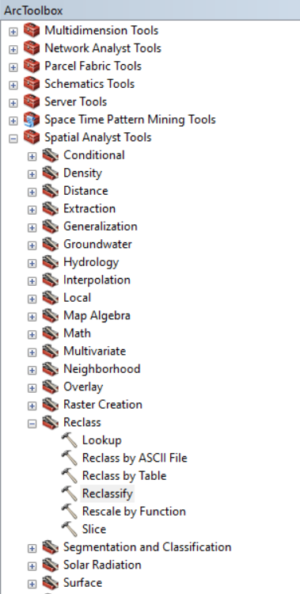
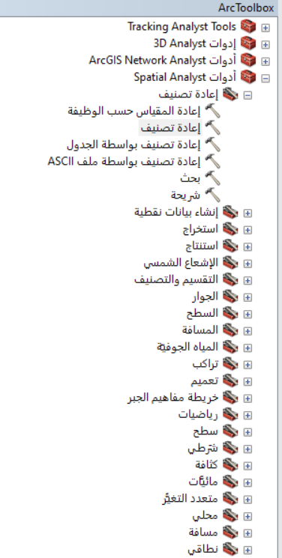
Classification in GIS
التصنيف في نظم المعلومات الجغرافية
Notes:
التصنيف في نظم المعلومات الجغرافية
استخدم أداة إعادة التصنيف الموجودة ضمن أدوات المحلل المكاني> إعادة التصنيف.
لاحظ أنه يجب أن يكون لدى المستخدمين ترخيص المحلل المكاني متاحًا ويتم تفعيله. قم بالتفعيل بتحديد التخصيص > ملحقات.

Slide 17
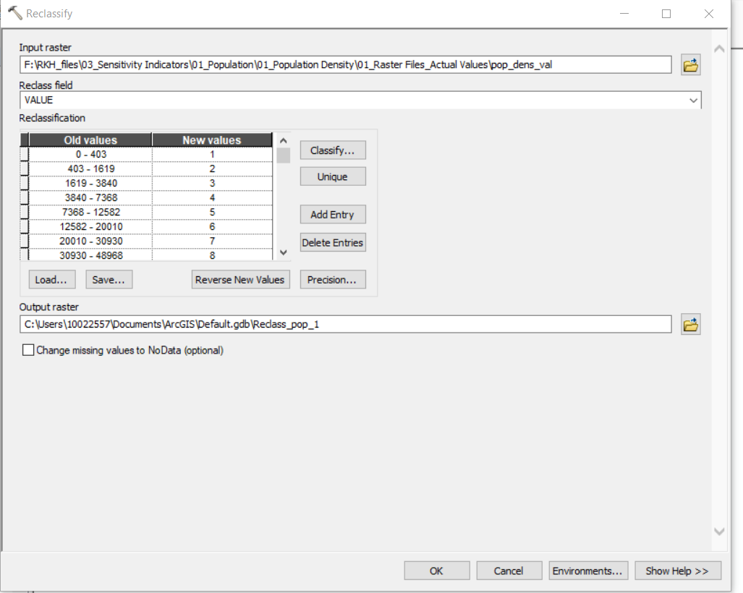
Reclassify tool in ArcMap
أداة إعادة التصنيف في ArcMap
Notes:
أداة إعادة التصنيف في ArcMap
على سبيل المثال ، أعد تصنيف مؤشر كثافة السكان المستخدم في ريكار.
اختر تصنيف لإعادة تصنيف القيم الفعلية إلى قيم مصنفة (أي من 1 إلى 10) باستخدام نظم المعلومات الجغرافية.
نظرًا لأن البيانات النقطية لا تحتوي على أي فجوات ، اترك "تغيير القيم المفقودة إلى NoData" على حالها.

Slide 18
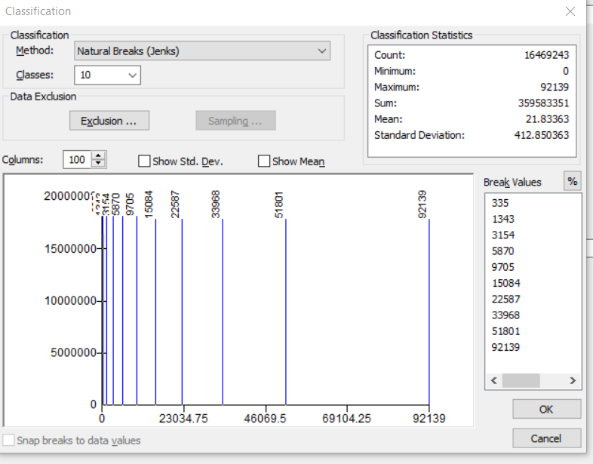
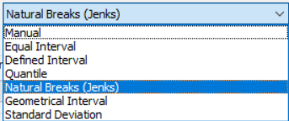
Reclassify tool in ArcMap
أداة إعادة التصنيف في ArcMap
Notes:
أداة إعادة التصنيف في ArcMap
طريقة التصنيف المعرفة من قبل المستخدم وعدد الفئات.
سيتم عرض قيم الفاصل الناتجة (أي الفئة 1: 0-335 ؛ الفئة 2: 335-1343 ، إلخ)
يوصى بإجراء مراجعة لطرق التصنيف مع النظراء لتمثيل منطقة الدراسة بشكل أفضل:
الفاصل اليدوي : الفواصل الزمنية المعرفة من قبل المستخدم
الفاصل المتساوي: قسّم السمات إلى نطاقات متساوية الحجم
الفاصل المحدد: حدد حجم الفاصل الزمني المستخدم لتعريف سلسلة من الفئات بنفس نطاق القيم.
المتساوي: تحتوي كل فئة على عدد متساوٍ من الكيانات ، وأفضل استخدام للبيانات الموزعة خطيًا.
الفواصل الطبيعية( Jenks): يتم تحديد الفئات من خلال المجموعات الطبيعية المتأصلة في البيانات.
الفاصل الهندسي: تستند فواصل الفصل على فترات لها سلسلة هندسية.
الانحراف المعياري: يحسب الفواصل بناءً على الفرق بين قيمة سمة العنصر والمتوسط

Slide 19

Reclassify tool in ArcMap
Notes:
أداة إعادة التصنيف في ArcMap
سيتم عرض نتائج إعادة التصنيف مع نطاق القيم الفعلية على اليسار والقيم المصنفة الجديدة على اليمين.

Slide 20
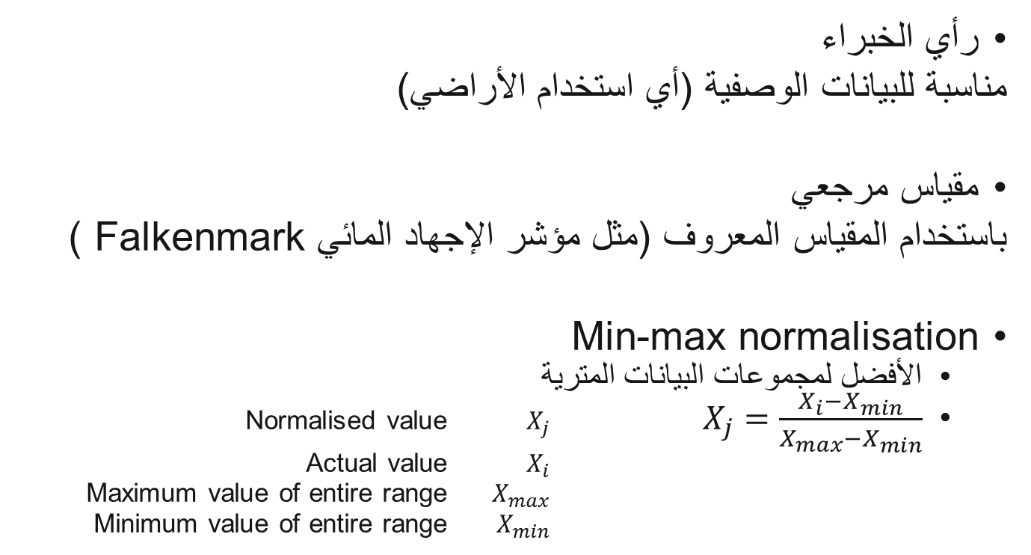
طرق إعادة التصنيف الأخرى
رأي الخبراء
مناسبة للبيانات الوصفية (أي استخدام الأراضي)
مقياس مرجعي
باستخدام المقياس المعروف (مثل مؤشر الإجهاد المائي Falkenmark )
Min-max normalisation
الأفضل لمجموعات البيانات المترية
$X_{j}=\frac{X_{i}−X_{min}}{X_{max}−X_{min}}$ $X_{j}$ Normalised value
$X_{i}$ Actual value
$X_{max}$ Maximum value of entire range
$X_{min}$ Minimum value of entire range
ملاحظة: قد تكون بعض مجموعات البيانات منحرفة وبالتالي ستحتاج إلى تحويل السجل قبل التطبيع
Notes:
طرق إعادة التصنيف الأخرى
رأي الخبراء :مناسبة للبيانات الوصفية (أي استخدام الأراضي)
مقياس مرجعي :باستخدام المقياس المعروف (أي مؤشر الإجهاد المائي Falkenmark)
الحد الأدنى من التطبيع: الأفضل لمجموعات البيانات المترية
𝑋_𝑗 القيمة الطبيعية
𝑋_𝑖 القيمة الفعلية
𝑋_𝑚𝑎𝑥 أقصى قيمة للنطاق بأكمله
𝑋_𝑚𝑖𝑛 الحد الأدنى لقيمة النطاق بالكامل
ملاحظة: قد تكون بعض مجموعات البيانات منحرفة وبالتالي ستحتاج إلى تحويل السجل قبل التطبيع

Slide 21
ترجيح المؤشرات
Indicator weighting
تحديد الأهمية النسبية لكل مؤشر
بالنسبة لريكار، تم تجميع مؤشرات الحساسية والقدرة على التكيف في أبعاد مختلفة لتحقيق التوازن
Sensitivity
الحساسية
المعرفة والوعي
التكنولوجيا
البنية التحتية
السكان
البيئة الطبيعية
من صنع الإنسان
القدرة على التكيف
المؤسسات
الموارد الاقتصادية
المساواة
Notes:
ترجيح المؤشرات
تحديد الأهمية النسبية لكل مؤشر
بالنسبة لريكار، تم تجميع مؤشرات الحساسية والقدرة على التكيف في أبعاد مختلفة لتحقيق التوازن
تم تجميع مؤشرات الحساسية في 3 أبعاد: السكان والبيئة الطبيعية و من صنع الإنسان.
تم تجميع مؤشرات القدرة على التكيف في 6 أبعاد: المعرفة والوعي والتكنولوجيا والبنية التحتية والمؤسسات والموارد الاقتصادية والإنصاف.

Slide 22
ترجيح المؤشرات
Indicator weighting
سيكون للمخطط المختار للترجيح تأثير كبير على تقييم قابلية التأثر
Statistical methods
Principal component analysis and exploratory factor analysis (PCA/EFA)
Data envelopment analysis (DEA)
Linear regression
Multi-criteria decision analysis
Participatory approaches
Budget allocation process (BAP)
Analytic hierarchy process
الترجيح المتساوي هو ليس غياب الترجيح وإنما يجب تبريره من خلال المناهج التشاركية
Notes:
ترجيح المؤشرات
سيكون للمخطط المختار للترجيح تأثير كبير على تقييم قابلية التأثر
أساليب إحصائية
تحليل المكونات الرئيسية وتحليل العوامل الاستكشافية (PCA / EFA)
تحليل تغليف البيانات (DEA)
الانحدار الخطي
تحليل القرار متعدد المعايير
المناهج التشاركية
عملية تخصيص الميزانية (BAP)
عملية التحليل الوراثي
الترجيح المتساوي هو ليس غياب الترجيح وإنما يجب تبريره من خلال المناهج التشاركية
يوصى بإجراء تحليل الحساسية لزيادة تبرير مخطط الترجيح المحدد.
استخدم ريكار عملية تخصيص الميزانية عن طريق إرسال مسوحات للخبراء في جميع أنحاء المنطقة العربية في مختلف القطاعات المتعلقة بالمياه.

Slide 23


Aggregate indicators
تجميع المؤشرات
)Arithmetic aggregation التجميع الحسابي (
$Composite index value=(w_{1}×X_{1}+w_{2}×X_{2}+w_{3}×X_{3}+⋯+w_{n}×X_{n}$)
)Geometric aggregation التجميع الهندسي (
$$Composite index value=X_{1}^{w_{1}}×X_{2}^{w_{2}}×X_{3}^{w_{3}}×⋯×X_{n}^{w_{n}}$$
$$X_{n}$$
Normalised value of indicator i
$$w_{n}$$
Weight for indicator i
Notes:
المؤشرات التجميعية
يجب تجميع المؤشرات معًا لإنشاء قيمة مؤشر مركبة.
يميل التجميع الحسابي إلى تقديم قابلية كاملة للتعويض ، حيث يمكن تعويض الأداء الضعيف لبعض المؤشرات بقيم عالية بما فيه الكفاية للمؤشرات الأخرى. على سبيل المثال ، إذا تم تشكيل مؤشرات مركبة افتراضية من عدم المساواة ، والتدهور البيئي ، والناتج المحلي الإجمالي للفرد والبطالة ، لدولتين ، واحدة بقيم (21،1،1،1) والأخرى مع (6،6،6،6) سيكون لها قيمة مؤشر مركب متساوية (= 6) تحت تجميع الإضافات. من الواضح أن البلدين سيمثلان ظروفًا اجتماعية مختلفة تمامًا لن تنعكس في المجمع.
يُفضل التجميع الهندسي لأنه يوفر تعويضًا جزئيًا. في المثال الموضح أعلاه ، سيكون للدولة الأولى قيمة مؤشر مركب أقل بكثير (= 2.14) من الدولة الثانية (= 6.00) تحت التجميع الهندسي. يمكن أيضًا تبرير استخدام التجميع الهندسي على أساس الحوافز المختلفة التي تطبقها على البلدان في عملية قياس الأداء.

Slide 24
التجميع عند كل مستوى
المستوى 1: المؤشرات
المستوى 2: الأبعاد (إن وجدت)
المستوى 3: المكونات
Notes:
التجميع عند كل مستوى
المستوى 1: المؤشرات
المستوى 2: الأبعاد (إن وجدت)
المستوى 3: المكونات
التجميع عند كل مستوى: المؤشرات ، ثم الأبعاد (إن وجدت) ، ثم المكونات (التعرض والحساسية والقدرة على التكيف)

Slide 25
مثال على سلسلة الأثر
Notes:
عينة سلسلة الأثر
توضح سلاسل الأثر علاقة السبب والنتيجة بين المؤشرات والأبعاد والمكونات قابلية التأثر.
اختيار المؤشر هو عملية تكرارية. ويُنصح بوضع سلسلة الأثر في بداية دراسة تقييم القابلية للتأثر من أجل وضع أفكار عن المؤشرات الأكثر صلة بالدراسة (سواء كان ذلك التأثير على المحاصيل، أو التأثير على المناطق الساحلية، وما إلى ذلك). ويمكن تنقيح اختيار المؤشرات على أساس توافر البيانات.
الرقم بين قوسين هو وزن أي ترجيح كل عنصر ، في مستوى التجميع هذا. يجب أن تبلغ ترجيحات العنصر لكل مستوى 1.0.
هذه هي عينة سلسلة الأثر في ريكار عن التغيير في توفر المياه
ملاحظة ل ريكار، تم تقسيم بُعد البنية التحتية إلى أعمدة. تم استخدام خمس ركائز لتصنيف المؤشرات: (أ) الطاقة ، (ب) النقل ، (ج) الصحة ، (د) المياه والصرف الصحي ، (هـ) البيئة. تم استخدام ركيزتين فقط لهذا القطاع الفرعي / سلسلة الأثر الخاصة (المياه والصرف الصحي والبيئة)

Slide 26
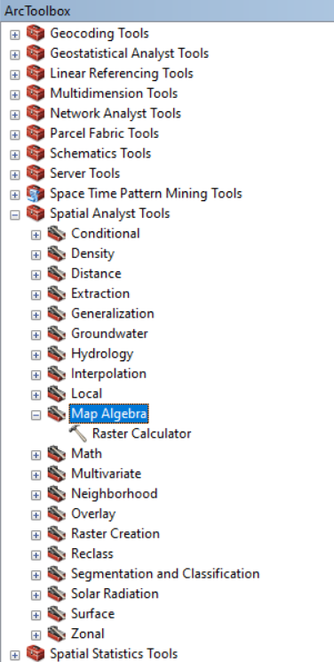
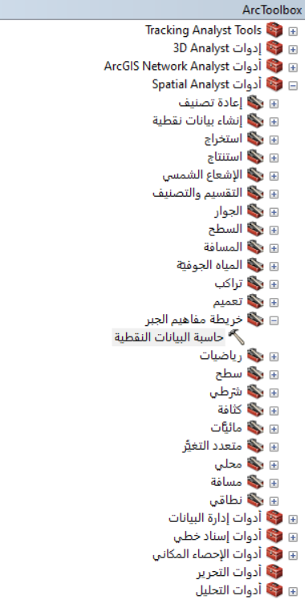
تنفيذ التجميع الهندسي في ArcMap
Notes:
تنفيذ التجميع الهندسي في ArcMap
استخدم حاسبة البيانات النقطية الموجودة تحت أدوات محلل مكاني> خريطة مفاهيم الجبر.
لاحظ أنه يجب أن يكون لدى المستخدمين ترخيص المحلل المكاني متاحًا ويتم تفعيله. قم بالتفعيل بتحديد التخصيص > ملحقات.

Slide 27
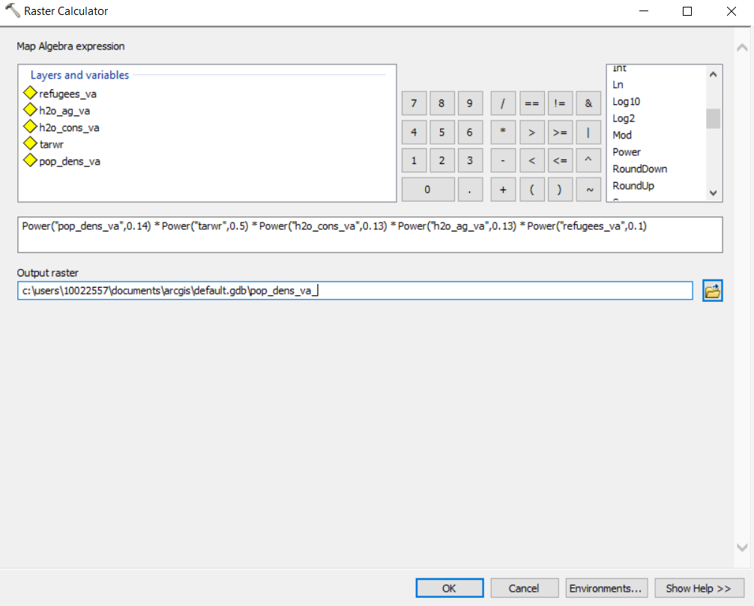
تنفيذ التجميع الهندسي في ArcMap
Use power function
Equation written in raster calculator as:
Power(indicator1,weight1)*Power(indicator2,weight2)*Power(indicator3,weight3)*---*Power(indicatorn,weightn)
Notes:
تنفيذ التجميع الهندسي في ArcMap
المعادلة المكتوبة في حاسبة البيانات النقطية كما يلي: الطاقة (المؤشر 1 ، الترجيح 1) * الطاقة (المؤشر 2 ، الترجيح 2) * الطاقة (المؤشر 3 ، الترجيح 3)
المثال هو تجميع مؤشرات الحساسية للبعد السكاني ، الموضحة في سلسلة التأثير في الشريحة 25.
كرر لكل مستوى من التجميع.

Slide 28
Invert adaptive capacity
التصنيف المعكوس لمؤشرات القدرة على التكيف
+
1 – Low Exposure
1 – Low Sensitivity
High
Vulnerability
Potential Impact (Exposure x Sensitivity)
10 – High Exposure
10 – High Sensitivity
Moderate Vulnerability
1 – Low Adaptive Capacity
1 – Low Vulnerability
Low Vulnerability
-
+
Adaptive Capacity
-
10 – High Adaptive Capacity
10 – High Vulnerability
Notes:
عكس القدرة على التكيف
سيكون للتعرض والحساسية وقابلية التأثر ترقيم 1 تمثل حالة مواتية (أي التعرض المنخفض) ، و 10 تمثل حالة غير مواتية (أي التعرض العالي). يساعد نظام ألوان "ضوء التوقف" على تمثيل هذه القيم في تخطيط نظم المعلومات الجغرافية.
من ناحية أخرى ، سيكون للقدرة على التكيف قيم 1 تمثل حالة غير مواتية (أي القدرة على التكيف المنخفضة) و 10 تمثل حالة مواتية (أي القدرة على التكيف العالية).
وبالتالي للحفاظ على جميع القيم المواتية معًا وجميع القيم غير المواتية معًا ، يجب عكس مؤشرات القدرة على التكيف قبل التجميع لتحديد قابلية التأثر.

Slide 29
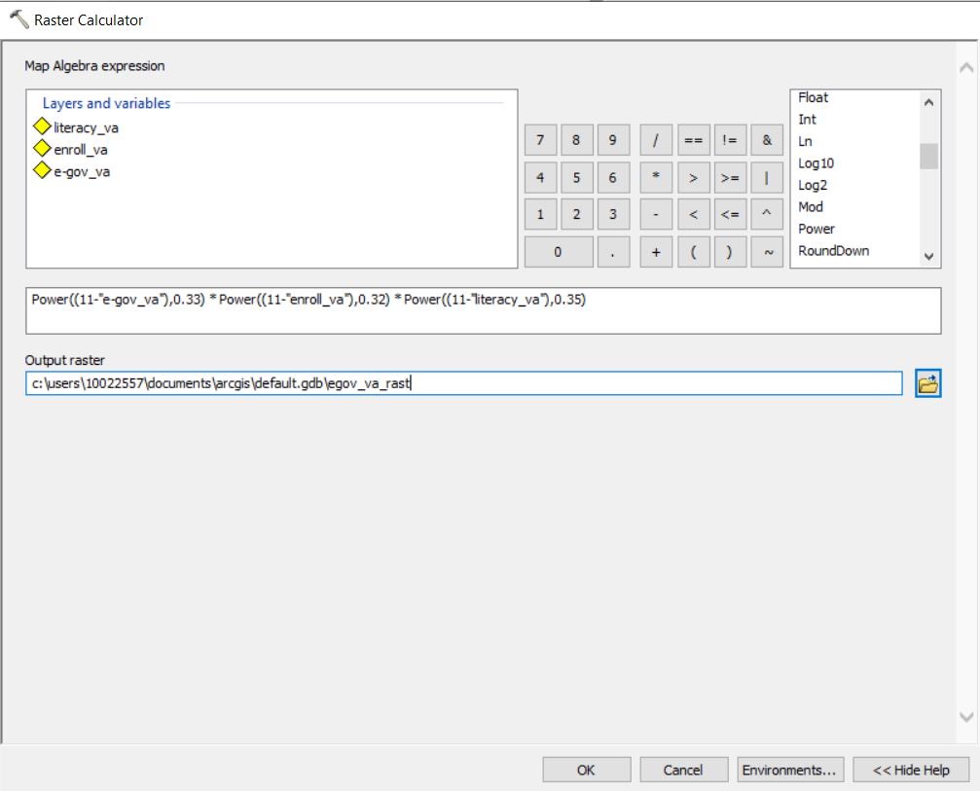
تنفيذ التجميع الهندسي
(عكس قيم مؤشر القدرة على التكيف)
Equation written in raster calculator as:
Power((11-indicator1),weight1)*Power((11-indicator2),weight2)*---*Power((11-indicatorn),weightn)
Notes:
تنفيذ التجميع الهندسي -عكس القدرة على التكيف
لعكس قيم مؤشر القدرة على التكيف ، اطرح من 11 (لقيم المؤشر التي تتراوح من 1 إلى 10). سيظل النطاق الناتج من 1 إلى 10 ، لكن قيم 1 تمثل الآن حالة مواتية (أي قدرة تكيف عالية) وستمثل قيم 10 الآن حالة غير مواتية (أي قدرة تكيف منخفضة).

Slide 30
النقاط الرئيسية للمؤشرات والتجميع
يجب أن تشمل المؤشرات الجغرافية المكانية منطقة الدراسة بأكملها. (لا يمكن تجميع المناطق ذات الفجوات.)
يجب أن تكون الترجيحات 1 لكل مستوى من التجميع. (المؤشرات> الركائز> الأبعاد> المكونات)
لا يوجد عدد مثالي من المؤشرات. نظرًا لأن المؤشرات يتم تجميعها استنادًا إلى القيم المصنفة (وليس القيم الفعلية) ، فقد تكون قادرة على عرض الضعف مع بعض المؤشرات فقط.
Notes:
النقاط الرئيسية للمؤشرات والتجميع
يجب أن تشمل المؤشرات الجغرافية المكانية منطقة الدراسة بأكملها. (لا يمكن تجميع المناطق ذات الفجوات.)
يجب أن تكون الترجيحات 1 لكل مستوى من التجميع. (المؤشرات> الركائز> الأبعاد> المكونات)
لا يوجد عدد مثالي من المؤشرات. نظرًا لأن المؤشرات يتم تجميعها استنادًا إلى القيم المصنفة (وليس القيم الفعلية) ، فقد تكون قادرة على عرض الضعف مع بعض المؤشرات فقط.
لاحظ أنه على الرغم من استخدام الركائز والأبعاد في ريكار، فإن هذا ليس ضروريًا. يمكن تجميع المؤشرات مباشرة في كل مكون من المكونات الثلاثة (التعرض ، الحساسية ، القدرة على التكيف).

Slide 31
النقاط الرئيسية للمؤشرات والتجميع
يجب أن يكون كل مؤشر مستقلاً عن الآخر ، مع وجود ارتباط ضعيف أو معدوم.
يجب أن تكون جميع المؤشرات في شكل بيانات نقطية لتسهيل التجميع.
يجب أن يكون نطاق القيم بعد كل قيم تجميع من 1 إلى 10 (إذا كان لكل مؤشر نطاق من 1 إلى 10). إذا تجاوز نطاق القيم هذا ، فهناك خطأ في التجميع.
يجب أن يكون للمؤشرات نفس الدقة المكانية
Notes:
النقاط الرئيسية للمؤشرات والتجميع
يجب أن يكون كل مؤشر مستقلاً عن الآخر ، مع وجود ارتباط ضعيف أو معدوم.
يجب أن تكون جميع المؤشرات في شكل بيانات نقطية لتسهيل التجميع.
يجب أن يكون نطاق القيم بعد كل قيم تجميع من 1 إلى 10 (إذا كان لكل مؤشر نطاق من 1 إلى 10). إذا تجاوز نطاق القيم هذا ، فهناك خطأ في التجميع.
يجب أن يكون للمؤشرات نفس الدقة المكانية
قد تكون بعض المؤشرات صيغة ملف شكلي. في مثل هذه الحالات ، قم بالتحويل إلى البيانات النقطية باستخدام أداة المضلع إلى البيانات النقطية ، الموجودة ضمن أدوات التحويل> إلى البيانات النقطية.

Slide 32
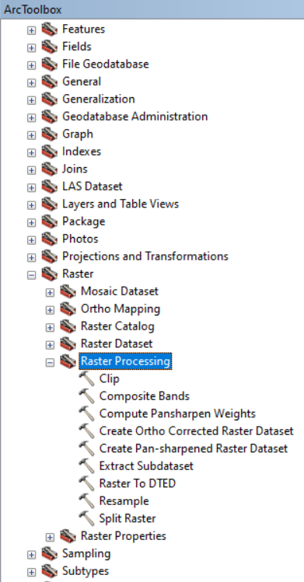
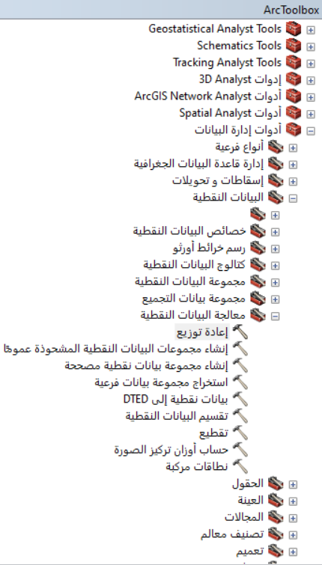
تغيير الدقة المكانية في ArcMap
Notes:
تغيير الدقة المكانية في ArcMap
أداة إعادة تشكيل موجودة ضمن أدوات إدارة البيانات> البيانات النقطية> معالجة البيانات النقطية

Slide 33
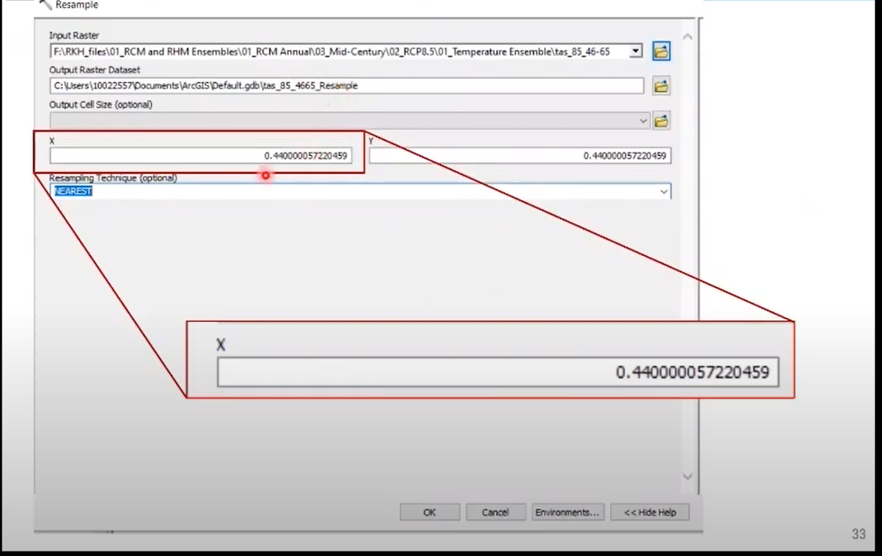
إعادة التشكيل (Resample) في ArcMap
Notes:
إعادة التشكيل في ArcMap
على سبيل المثال ، إعادة تشكيل بيانات درجة الحرارة لمنتصف القرن ، RCP8.5
يتم تحديد حجم خلية الإخراج بواسطة المستخدم ويتم تحديدها دائمًا تقريبًا بالدرجات بدلاً من الكيلومترات. قد تحتاج إلى استخدام أداة القياس في نظم المعلومات الجغرافية للتأكيد.

Slide 34
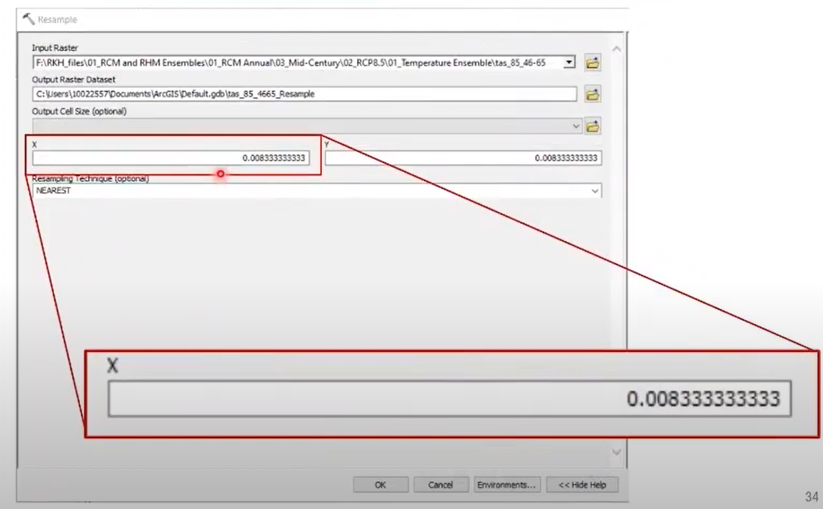
إعادة التشكيل (Resample) في ArcMap
Notes:
إعادة التشكيل في ArcMap
تم إعادة تشكيل جميع المؤشرات المستخدمة في ريكار إلى ~ 1 كلم حجم خلية الشبكة (= 0.00833333 درجة).
تأكد من إدخال نفس الحجم لكل من X و Y للحفاظ على خلية الشبكة المربعة.

Slide 35
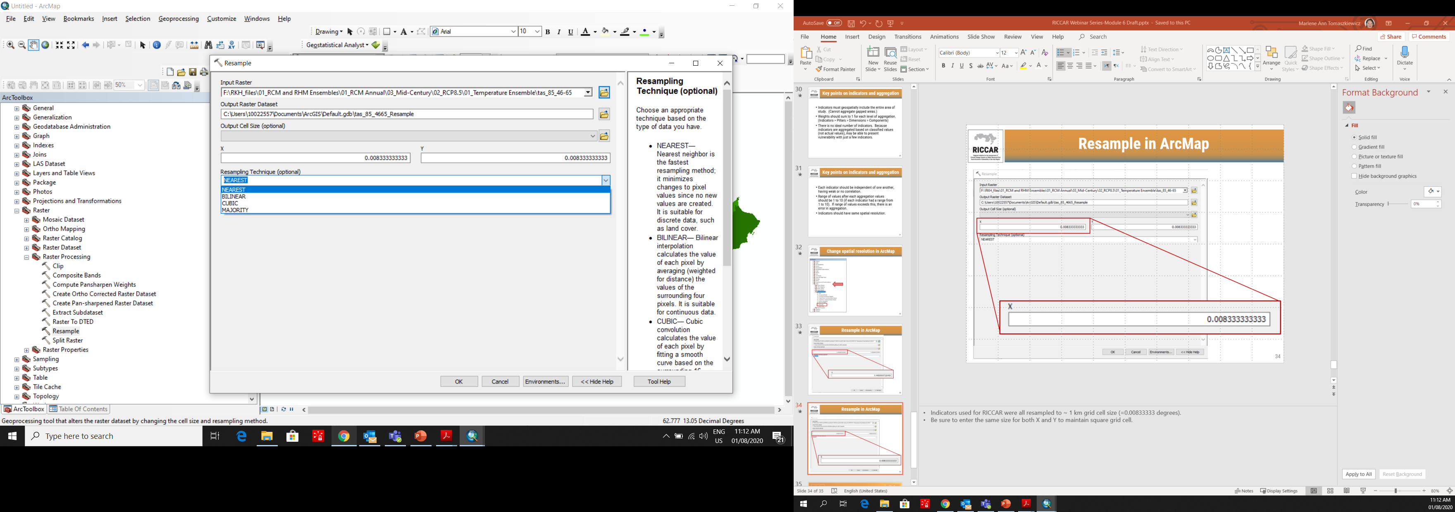
إعادة التشكيل (Resample) في ArcMap
Notes:
إعادة التشكيل في ArcMap
تقنيات إعادة التشكيل المختلفة للاختيار من بينها:
الأقرب Nearest: يقلل التغييرات على قيم بكسل حيث لا يتم إنشاء قيم جديدة. أفضل استخدام للبيانات المنفصلة ، مثل استخدام الأراضي.
Bilinear : يقوم بتقدير قيمة كل بكسل بمتوسط ​​قيم 4 بكسلات الشبكة المحيطة.
التكعيبي Cubic : يقحم قيمة كل بكسل بمتوسط ​​قيم 16 بكسل الشبكة المحيطة.
الأغلبية Majority : تحدد قيمة كل بكسل بناءً على القيمة الأكثر شيوعًا في نافذة 3 × 3. الأنسب للبيانات المنفصلة.
لإعادة تشكيل مؤشرات تقييم قابلية التأثر ، يوصى إما Bilinear أو Cubic . بالنسبة لريكار، تم استخدام إعادة التشكيل المكعب.

Slide 36
قص منطقة الاهتمام
قد تغطي مجموعات بيانات نظم المعلومات الجغرافية مساحة مكانية أكبر من منطقة دراسة تقييم قابلية التأثر
Notes:
قص منطقة الاهتمام
قد تغطي مجموعات بيانات نظم المعلومات الجغرافية مساحة مكانية أكبر من منطقة دراسة تقييم قابلية التأثر
على سبيل المثال ، قص مؤشر التساقطات لحوض نهر مجردة

Slide 37
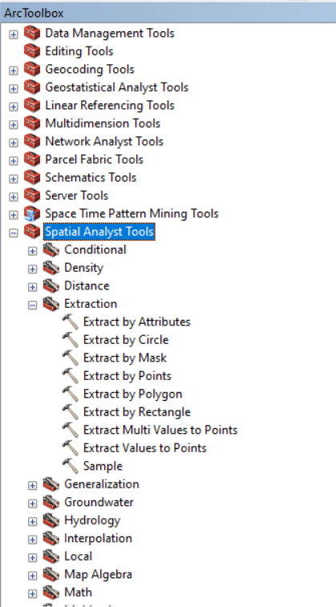
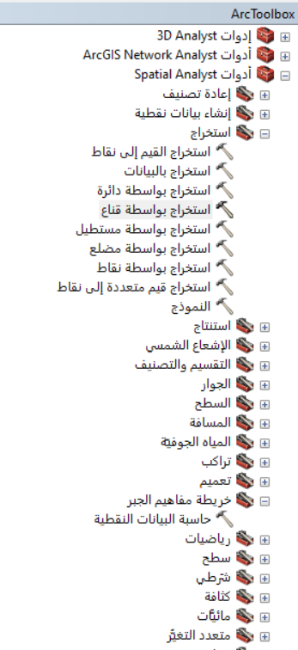
أداة القص Extract by Mask
Notes:
استخراج بواسطة أداة القناع في ArcMap
لا يمكن قص البيانات النقطية بنفس طريقة قص ملف الشكل (باستخدام أداة (Clip
يمكنك الاستخراج باستخدام القناع لقص البيانات النقطية إلى منطقة الاهتمام ، الموجودة ضمن أدوات المحلل المكاني> الاستخراج بواسطة قناع.
لاحظ أنه يجب أن يكون لدى المستخدمين ترخيص المحلل المكاني متاحًا ويتم تفعيله. قم بالتفعيل بتحديد التخصيص > ملحقات.

Slide 38
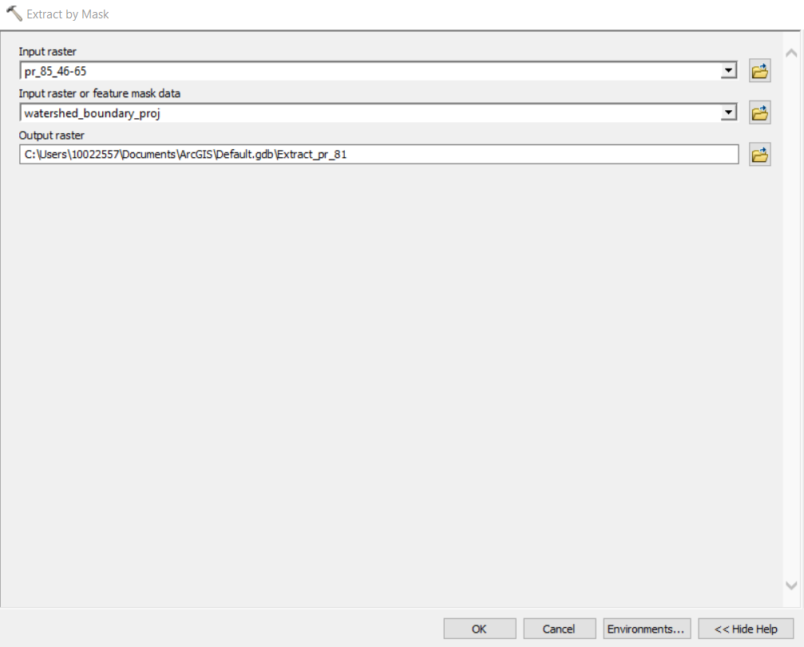
أداة القص Extract by Mask
Notes:
استخراج بواسطة أداة القناع في ArcMap
أدخل البيانات النقطية للإدخال و "القناع" (إما ملف شكل أو بيانات نقطية أخرى تستخدم للتقطيع) ، وبيانات الإخراج المعرفة من قبل المستخدم.

Slide 39
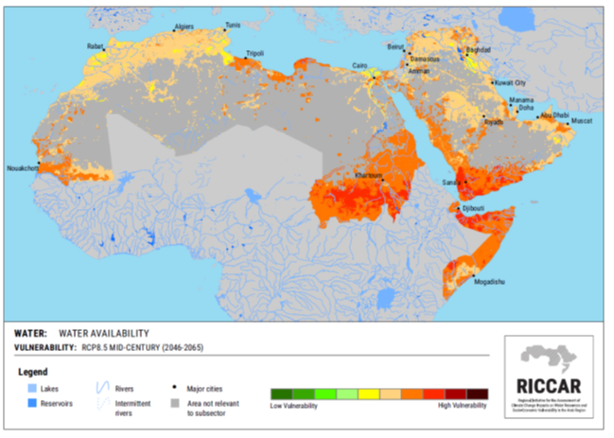
عرض النتائج
Notes:
عرض النتائج
مثال خريطة قابلية التأثر من ريكار
درجة قابلية تأثر منخفضة: أخضر ؛ قابلية تأثر معتدل: أصفر ؛ درجة عالية من قابليةالتأثر: أحمر.
بالنسبة لـ ريكار ، قررت فقط إظهار النتائج لمجال الاهتمام لكل قطاع فرعي (وليس المنطقة العربية بأكملها). بالنسبة لهذا القطاع الفرعي ، استندت منطقة الدراسة لتوافر المياه إلى المناطق المأهولة والمراعي والمحاصيل والأراضي الرطبة والغابات.

Slide 40
تمرين تدريبي
معطى: مجموعات درجة الحرارة والتساقطات لمنتصف القرن RCP8.5
إعادة تصنيف القيم باستخدام التصنيف اليدوي
Class | Range of values
 | Change in Temperature (°C) | Change in Precipitation (mm/month)
1 | < 1.0 | > 8
2 | 1.0 – 1.5 | 6 – 8
3 | 1.5 – 2.0 | 4 – 6
4 | 2.0 – 2.5 | 2 – 4
5 | 2.5 – 3.0 | 0 – 2
6 | 3.0 – 3.5 | -2 – 0
7 | 3.5 – 4.0 | -4 – -2
8 | 4.0 – 4.5 | -6 – -4
9 | 4.5 – 5.0 | -8 – -6
10 | > 5.0 | < -8
Notes:
تمرين تدريبي
معطى: مجموعات درجة الحرارة والتساقطات لمنتصف القرن RCP8.5
إعادة تصنيف القيم باستخدام التصنيف اليدوي
لاحظ أنه لا يمكن استخدام جميع الفئات.

Slide 41
تمرين تدريبي
إعادة تشكيل مؤشرات درجة الحرارة والتساقطات إلى ~ 1 كم.
المؤشرات الإجمالية باستخدام ترجيح 0.4 لدرجة الحرارة و 0.6 لهطول الأمطار.
استخلاص النتائج بناء على ملف شكل حوض نهر مجردة (معطى).
أعد تصنيف الناتج باستخدام فاصل زمني متساوي وخريطة باستخدام نظام ألوان "التوقف".
النتيجة النهائية
Notes:
تمرين تدريبي
إعادة تشكيل مؤشرات درجة الحرارة والتساقطات إلى ~ 1 كم.
المؤشرات الإجمالية باستخدام ترجيح 0.4 لدرجة الحرارة و 0.6 لهطول الأمطار.
استخلاص النتائج بناء على ملف شكل حوض نهر مجردة (معطى).
أعد تصنيف الناتج باستخدام فاصل زمني متساوي وخريطة باستخدام نظام ألوان "التوقف".
النتيجة النهائية

Slide 42

شكرا لمتابعتكم
هيام الأشقر
خبيرة نظم معلومات جغرافية وتحليل تغير مناخ
إدارة الموارد المائية
المركز العربي لدراسات المناطق الجافة والأراضي القاحلة (أكساد)
hiamalashkar2014@gmail.com
www.acsad.org

